Slide 1
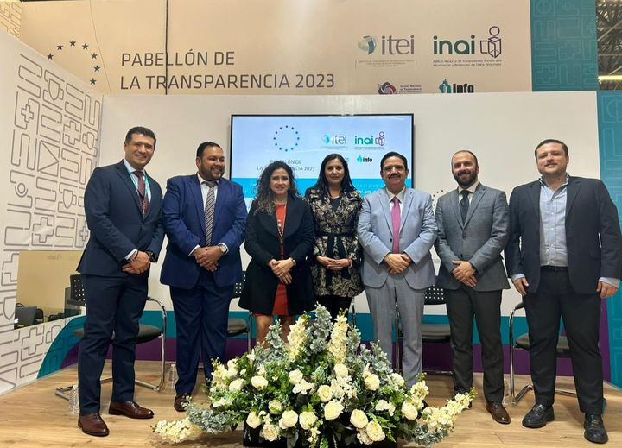
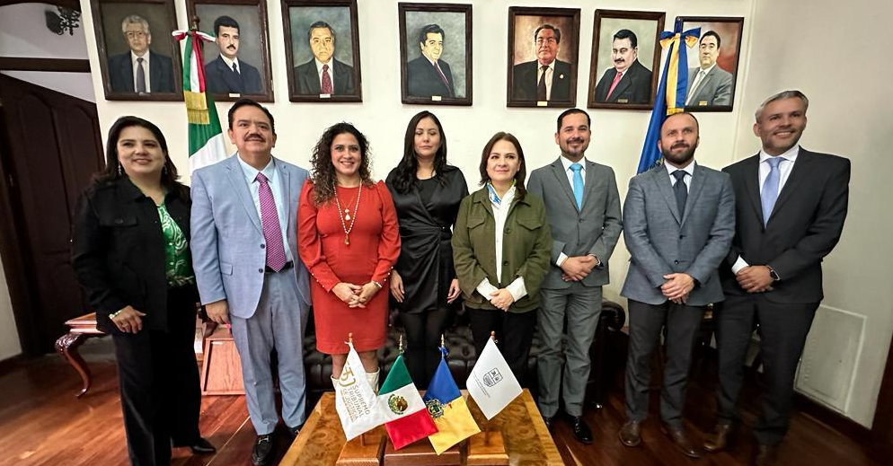
Noviembre 2023 Agenda del mes
Notes:
1

Slide 2
Actividades noviembre 2023
Miércoles 1 de noviembre
Gustavo Zavala Slehiman, Director de Capacitación y Cultura de la Transparencia del ICAI participó en el segundo día de actividades del 6to. Taller Nacional de Participación Ciudadana, que se realizó los días 30 y 31 de octubre en Parras, Coahuila.
Durante la jornada, Gustavo Zavala participó en los trabajos de revisión de la iniciativa de ley de participación ciudadana.
En el evento se firmó el Acuerdo por la Integridad para el Proceso Electoral Coahuila 2024.

Slide 3
Actividades noviembre 2023
Miércoles 1 de noviembre
Hoy por la mañana, la Comisionada Presidenta del ICAI, Dulce María Fuentes Mancillas junto a la titular de la Secretaría de Fiscalización y Rendición de Cuentas, Teresa Guajardo Berlanga firmaron un Acuerdo de Colaboración entre el ICAI y la SEFIRC en Materia del Sistema Integral de Entrega-Recepción (SIERE).
Por parte del ICAI estuvieron en la reunión el Comisionado Francisco Javier Diez de Urdanivia del Valle; la Oficial Mayor, Alani Martínez Sierra; la Directora Jurídica, Quetzalli Ruiz Flores, además el Coordinador General de Innovación Gubernamental, Ricardo Sánchez Arriaga y el encargado de la Subsecretaria de Auditoría Gubernamental, Rubén Villa Cerda.

Slide 4
Actividades noviembre 2023
Lunes 6 de noviembre
El ICAI le recuerda a los #SujetosObligados que para generar documentos en Versión Pública, conforme a la Ley de Acceso a la Información Pública y la Ley de Protección de Datos Personales del Estado de #Coahuila, cuentan con "TEST DATA" y su uso es gratuito.
Lunes 6 de noviembre
El Director de Capacitación y Cultura de la Transparencia del ICAI, Gustavo Zavala Slehiman impartió una capacitación a personas con discapacidades visuales que forman parte de la Asociación Mexicana de Enfermedades Visuales y Estudios de la Retina A.C. (AMEVER) Amever Saltillo.
Abordó temas de transparencia y derecho de acceso a la información, además de las herramientas de accesibilidad disponibles para ejercerlo en las distintas plataformas digitales.

Slide 5
Actividades noviembre 2023
Lunes 6 de noviembre
Hoy, transmitimos en el espacio de “El Poder de la Transparencia” el 2do Foro anticorrupción: retos, riesgos y vulnerabilidades del combate a la corrupción, que organizan el INAI, el Info CDMX y la Escuela Libre de Derecho.
Martes 7 de noviembre
Hoy se llevó a cabo la ceremonia de inauguración del edificio “Derechos Humanos Siglo XXI” de la Academia Interamericana de Derechos Humanos, Ciudad Universitaria en #Arteaga, Coahuila, evento al que acudió la Comisionada Presidenta del ICAI, Dulce María Fuentes Mancillas.
Autoridades como el Gobernador del Estado de Coahuila de Zaragoza, Miguel Angel Riquelme Solis; el Alcalde, José María Fraustro Siller; el Rector de la Universidad Autónoma de Coahuila, Salvador Hernández Vélez; la directora General de la Academia Interamericana de Derechos Humanos, Irene Spigno; el representante de la oficina en México del Alto Comisionado de la ONU para los Derechos Humanos, Alan García.
Con mensajes que resaltaron la importancia de tener un espacio que se especializa en la investigación, estudio, capacitación, docencia y difusión de los derechos humanos, autoridades, docentes y alumnos celebraron que la AID tenga su #CasaMorada, su hogar.

Slide 6
Actividades noviembre 2023
Martes 7 de noviembre
Personal de ICAI, encabezado por la Comisionada Presidenta, Dulce María Fuentes Mancillas; el Comisionado, Francisco Javier Diez de Urdanivia del Valle y el Director General, Luis Fernando García Abusaíd entregó despensas al Banco de Alimentos de Saltillo A.C.
Jueves 9 de noviembre
El Gobernador del Estado de Coahuila, Miguel Ángel Riquelme Solís presentó su Sexto Informe de Gobierno ante el Congreso del Estado de Coahuila, hoy.
La Comisionada Presidenta del ICAI, Dulce María Fuentes Mancillas acudió y escuchó el mensaje que rindió el mandatario estatal.

Slide 7
Actividades noviembre 2023
Lunes 13 de noviembre
Se amplía el plazo de la convocatoria
Los órganos garantes que integran la Región Norte SNT invitan a las y los mayores de 15 años a participar en el 3er. Concurso “Arte Transparente: #OrgulloDeSerDelNorte
Cierre de convocatoria: 24 de noviembre
Lunes 14 de noviembre
La Comisionada Presidenta del ICAI, Dulce María Fuentes Mancillas y los Comisionados de este Órgano Garante, Bertha Icela Mata Ortiz y Francisco Javier Diez de Urdanivia del Valle asisten al XXV Encuentro de la Red de Transparencia y Acceso a la Información (RTA), que se realiza del 13 al 15 de noviembre en la Ciudad de México.

Slide 8
Actividades noviembre 2023
Lunes 13 de noviembre
lYa viene el Buen Fin y hoy, en "El Poder de la Transparencia" nos acompaña Marcelo Lara, que desde su punto de vista como economista nos da consejos para proteger nuestras finanzas y nuestros datos personales.
¡Sintonízanos!
Lunes 13 de noviembre
Concluyen las actividades del primer día del XXV Encuentro de la RTA “Seminario Internacional: Democracia Digital y
Acceso a la Información en Iberoamérica”, en la #CDMX. Evento al que asistieron los integrantes del Consejo General del ICAI.

Slide 9
Actividades noviembre 2023
Martes 14 de noviembre
La Comisionada Presidenta del ICAI, Dulce María Fuentes Mancillas y la Comisionada, Bertha Icela Mata Ortiz asisten al Foro: Casos de éxito de los proyectos #PROSEDEINAI2023, en la #CDMX
En este espacio las 12 organizaciones ganadoras presentarán los resultados, impactos y experiencias obtenidas durante la implementación de sus proyectos.
Martes 14 de noviembre
El Comisionado del ICAI, Francisco Javier Diez de Urdanivia del Valle participó en el grupo de trabajo en materia de #Transparencia Judicial de la Red de Transparencia y Acceso a la Información de Iberoamérica, en el marco de su XXV Encuentro en la #CDMX.

Slide 10
Actividades noviembre 2023
Martes 14 de noviembre
Las actividades del Comisionado del ICAI, Francisco Javier Diez de Urdanivia del Valle dentro del XXV Encuentro de la Red de Transparencia y Acceso a la Información de Iberoamérica (RTA) en la #CDMX continúan, ya que participó en el grupo de trabajo de archivos.
Martes 14 de noviembre
Para continuar con las actividades del XXV Encuentro de la Red de Transparencia y Acceso a la Información (RTA), la Comisionada Presidenta del ICAI, Dulce María Fuentes Mancillas y la Comisionada, Bertha Icela Mata Ortiz participaron en tres mesas de trabajo, una sobre Indicadores, otra sobre Transparencia Proactiva y Datos Abiertos y una última sobre Género y Grupos Vulnerables.

Slide 11
Actividades noviembre 2023
Miércoles 15 de noviembre
Alfredo Sánchez Marín, Jefe del Departamento de Impulso a la Cultura de la Transparencia del ICAI capacitó sobre Derecho de Acceso a la Información Pública y herramientas para ejercerlo al alumnado de los turnos matutino y vespertino de la Secundaria Técnica número 82, en # Ramos Arizpe, Coahuila.
Jueves 16 de noviembre
¡ATENCIÓN, se amplía el plazo de la convocatoria!
Los órganos garantes que integran la Región Norte SNT invitan a las y los mayores de 15 años a participar en el 3er. Concurso “Arte Transparente: #OrgulloDeSerDelNorte

Slide 12
Actividades noviembre 2023
Jueves 16 de noviembre
En representación de la Comisionada Presidenta del ICAI, Dulce María Fuentes Mancillas, el Secretario Técnico de este órgano garante, José Eduardo Vega Luna acudió al Diálogo Jurisprudencial “El diálogo judicial internacional y extranjero del Tribunal Electoral del Poder Judicial de la Federación”, que se realiza hoy y mañana en las instalaciones de la Infoteca, Campus Arteaga de la Universidad Autónoma de Coahuila.
El programa de hoy incluyó una conferencia inaugural y dos mesas de trabajo.
Reyes Rodríguez Mondragón, Magistrado Presidente del Tribunal Electoral del Poder Judicial de la Federación impartió la conferencia inaugural, que fue moderada por rene Spigno, Directora General de la Academia Interamericana de Derechos Humanos

Slide 13
Actividades noviembre 2023
Viernes 17 de noviembre
El alumnado del turno vespertino de la Escuela Secundaria Técnica Núm. 82, en #RamosArizpe, recibió la tarde de ayer a Alfredo Sánchez Marín, Jefe del Departamento de Impulso a la Cultura de la Transparencia del ICAI, quien les habló sobre la importancia de conocer el Derecho de Acceso a la Información Pública y las herramientas para ejercerlo.
Miércoles 21 de noviembre
Hoy se llevó a cabo, de manera virtual la Vigésima Séptima Sesión Ordinaria del Consejo Promotor de la Transparencia en la Educación.
La Comisionada Presidenta del ICAI, Dulce María Fuentes Mancillas dio las palabras de bienvenida a las personas integrantes del Consejo, mientras que Gustavo Zavala Slehiman, Director de Capacitación y Cultura de la Transparencia del ICAI presentó el informe de resultados de la implementación del PlanDAI 2022-2023 en Coahuila.
Estuvieron presentes en la reunión virtual, la titular de la Secretaría de Fiscalización y Rendición de Cuentas, Teresa Guajardo Berlanga; el Subsecretario de Educación Media Superior, Francisco Osorio Morales y autoridades de instituciones participantes del Consejo.

Slide 14
Actividades noviembre 2023
Miércoles 22 de noviembre
A la comunidad en general, se hace de su conocimiento que el día de mañana, jueves 23 de noviembre del 2023, a las 08:30 horas, se llevará a cabo la 228 Sesión Ordinaria del Consejo General del Instituto Coahuilense de Acceso a la Información Pública, en las instalaciones del ICAI
Miércoles 22 de noviembre
Alfredo Sánchez Marín, Jefe del Departamento de Impulso a la Cultura de la Transparencia del ICAI capacitó sobre Derecho de Acceso a la Información Pública y diferentes plataformas de transparencia al alumnado de la carrera de procesos industriales de la Universidad Tecnológica de la Región Centro de Coahuila.

Slide 15
Actividades noviembre 2023
Jueves 23 de noviembre
En el noticiero Fuerte y Claro, de Grupo Región , Claudia Olinda Morán entrevistaron a la Comisionada Presidenta del ICAI, Dulce María Fuentes Mancillas.
Jueves 23 de noviembre
Se llevó a cabo la 228 Sesión Ordinaria del Consejo General del Instituto Coahuilense de Acceso a la Información Pública.

Slide 16
Actividades noviembre 2023
Jueves 23 de noviembre
La Comisionada Presidenta del ICAI, Dulce María Fuentes Mancillas asistió al arranque del Observatorio Judicial 2023, Mesas Redondas en Entidades Federativas que realizan la Academia Interamericana de Derechos Humanos y la Escuela Judicial Electoral.
Jueves 23 de noviembre
El Director de Capacitación y Cultura de la Transparencia del ICAI, Gustavo Zavala Slehiman participó de manera virtual, en representación de este órgano garante, en la Conferencia Nacional de Acceso a la Información 2023: "La importancia del espacio virtual para el acceso a la información" que organizan el INAI, AbramosMéxico y PLANDAI.

Slide 17
Actividades noviembre 2023
Jueves 23 de noviembre
Para capacitar sobre Derecho de Acceso a la Información Pública y mostrar las plataformas de transparencia al alumnado de Procesos Industriales de la Universidad Tecnológica de la Región Centro de Coahuila, Alfredo Sánchez Marín, Jefe del Departamento de Impulso a la Cultura de la Transparencia del ICAI se dio cita hoy por la mañana en las instalaciones de dicho plantel.
Viernes 24 de noviembre
En el Instituto Coahuilense de Acceso a la Información Pública (ICAI) felicitamos a los integrantes del Instituto de Acceso a la Información Pública para el Estado de Guanajuato (IACIP GTO ) en su 20 informe de actividades.

Slide 18
Actividades noviembre 2023
Jueves 23 de noviembre
Alfredo Sánchez Marín, Jefe del Departamento de Impulso a la Cultura de la Transparencia del ICAI capacitó, ayer por la noche, a maestros y personal administrativo de la Universidad Tecnológica de la Región Centro de Coahuila sobre cómo ejercer el derecho de acceso a la información en la Plataforma Nacional de Transparencia.
Viernes 24 de noviembre
Ignacio Galindo Ramírez, Subdirector de Gobierno Abierto; Alejandro Herrera Casillas, Director de Cumplimiento y Responsabilidades; Stephany Mazatán Rodríguez, Auxiliar de proyectistas de Integración y Cumplimiento; Juan Antonio Álvarez Gaona, Subdirector de Capacitación a Sujetos Obligados y Ana Lucía Retta Rojas, Jefa del Departamento de Seguimiento, integrantes del ICAI, asisten, en representación de este órgano garante, al segundo día de actividades del Observatorio Judicial Electoral 2023, Mesas Redondas en Entidades Federativas.
Evento que organizan la Academia Interamericana de Derechos Humanos y la Escuela Judicial Electoral.

Slide 19
Actividades noviembre 2023
Lunes 27 de noviembre
En el marco de la Feria Internacional del Libro de Guadalajara 2023, se firmó el Convenio de Colaboración entre Tribunal de Justicia Administrativa de Coahuila de Zaragoza y el Supremo Tribunal de Justicia del Estado de Jalisco para la entrega - adopción de la herramienta tecnológica (software) denominada “Elida Judicial”, eliminador de datos desde word, con la colaboración del ICAI, como enlace para armonización legal.
Por parte del TJAC estuvo el Magistrado Jesús Sotomayor Hernández, y por parte del TSJJ Magistrado Daniel Espinoza Licon, asistieron, del INAI la Comisionada Julieta del Río Venegas; del ICAI la Comisionada Presidenta, Dulce María Fuents Mancillas, los Comisionados Bertha Icela Mata Ortiz y Javier Diez de Urdanivia del Valle y la Directora Jurídica, Quetzalli Ruiz Flores.

Slide 20
Actividades noviembre 2023
Lunes 27 de noviembre
Para hablar sobre temas relacionados con la transparencia y el Derecho de Acceso a la Información, Arturo Valdez Ramos, Jefe del Departamento de Tecnologías de la Información y Seguimiento de Programas del ICAI visitó al alumnado de la Escuela Secundaria Técnica #23, de #Arteaga, #Coahuila.
Lunes 27 de noviembre
Hoy, en "El Poder de la Transparencia" nos acompaña el Presidente del Consejo de Participación Ciudadana Coahuila, Miguel Francisco Crespo Alvarado, quien nos habla de la labor que realiza este organismo.

Slide 21
Actividades noviembre 2023
Lunes 27 de noviembre
La Comisionada Presidenta del ICAI, Dulce María Fuentes Mancillas y los Comisionados de este órgano garante Bertha Icela Mata Ortiz y Francisco Javier Diez de Urdanivia del Valle estuvieron, junto al Comisionado del INAI, Adrián Alcalá y el Magistrado Presidente del Tribunal de Justicia Administrativa de Coahuila de Zaragoza, Jesús Gerardo Sotomayor Hernández; el Secretario Técnico, Octavio Adame y el Director del Servicio Profesional de Carrera del TJAC, David Reyes, en el arranque de actividades del #PabellónDeLaTransparencia en la edición 37 de la Feria Internacional del Libro de Guadalajara.
Lunes 27 de noviembre
En el arranque de actividades del INAI en la Feria Internacional del Libro de Guadalajara, la Comisionada Presidenta del ICAI, Dulce María Fuentes Mancillas fue invitada a moderar la presentación del libro “Riesgos de las Libertades Informativas en la Sociedad Abierta”.
En el evento estuvieron la Comisionada del INAI, Julieta del Río Venegas junto a los coautores del texto Karla Belem Negrete Huelga y Martín Echeverría Victoria.

Slide 22
Actividades noviembre 2023
Martes 28 de noviembre
En el marco del Día Internacional de la Eliminación de la Violencia contra las Mujeres, el Instituto Coahuilense de las Mujeres, la Fiscalía General del Estado de Coahuila de Zaragoza y el Instituto Estatal del Deporte de Coahuila realizaron hoy la charla “Por un Coahuila libre de Acoso, Abuso y Hostigamiento Sexual” a cargo de la ex clavadista mexicana Azul Almazán.
A este evento acudió, en representación de la Comisionada Presidenta del ICAI, Dulce María Fuentes Mancillas, la Jefa del Departamento de Seguimiento de este órgano autónomo, Ana Lucía Retta Rojas.
Miércoles 29 de noviembre
La Comisionada Presidenta del ICAI, Dulce María Fuentes Mancillas asistió, de manera virtual, a la ceremonia de premiación del “3er. Concurso Arte Transparente. Orgullo de ser del Norte”, organizado por la Región Norte SNT en la que se reconoció el trabajo de las personas participantes.
Te compartimos la Ceremonia de Premiación del concurso, impulsado por los órganos garantes que integran la Región Norte SNT

Slide 23
Actividades noviembre 2023
Miércoles 29 de noviembre
La Comisionada Presidenta del ICAI, Dulce María Fuentes Mancillas agradece la invitación de la Diputada del Distrito 12, Edna Dávalos a su Informe Legislativo y de Gestión y la felicita por transparentar sus actividades.
Miércoles 29 de noviembre
Para hablar de Transparencia y Derecho de Acceso a la Información, Arturo Valdez Ramos, Jefe del Departamento de Tecnologías de la Información y Seguimiento de Programas del ICAI estuvo con el alumnado de 3 y 1 de la Escuela Secundaria Técnica No. 23 "Rafael Cepeda de la Fuente", de Arteaga, Coahuila.

